Slide 1


TRƯỜNG TIỂU HỌC ÁI MỘ A
Bài giảng điện tử Tiếng Việt lớp 1
Tên bài: uy - uya (tiết 1)

Slide 2

MÔN: TiẾNG ViỆT – LỚP 1
Phân môn: Học vần
Bài 115. uy - uya (tiết 1)

Slide 3

Thử tài
của bạn

Slide 4



Hãy đọc các từ sau:
Cô khen !
cây vạn tuế đời thuở nào

Slide 5
Hãy đọc câu sau:
Cô khen !
Thuở bé, Hà thường được nghe bà kể chuyện cổ tích.

Slide 6
Điền vần êu hay uê?
Cô khen !
xum x…………
uê

Slide 7
Nói câu có tiếng chứa vần uơ.
Cô khen !

Slide 8

Bài 115. uy – uya

Slide 9

KHÁM PHÁ

Slide 10
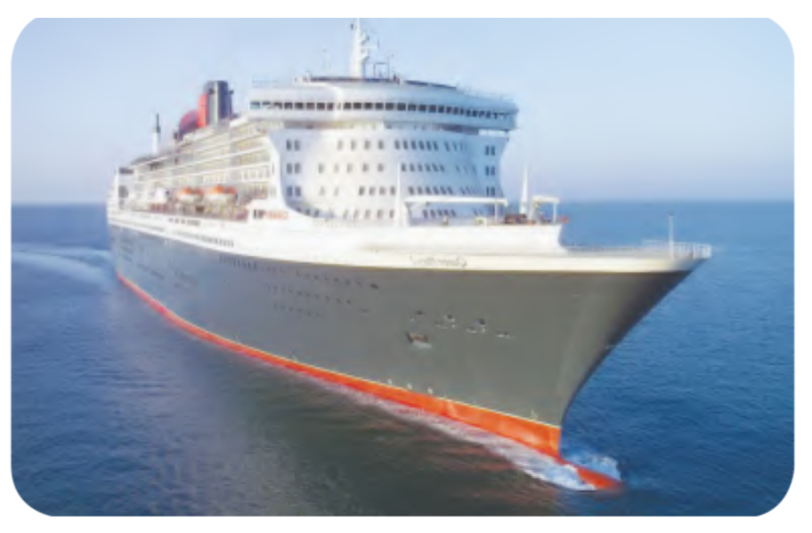
uy
uy
u
y
uy
tàu thuỷ

Slide 11
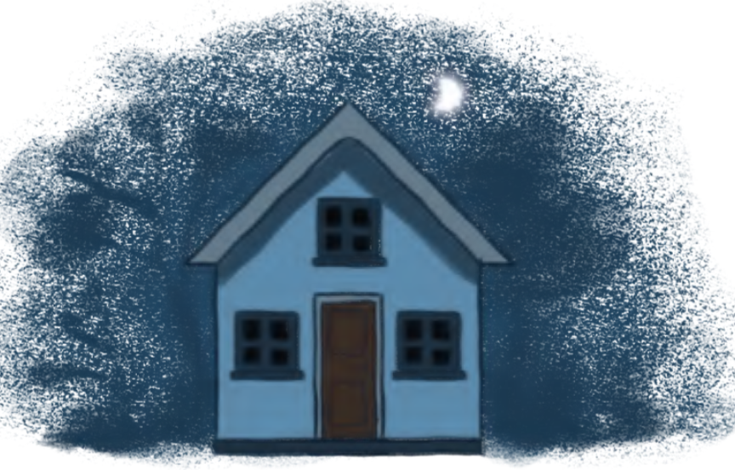
uya
uya
u
ya
uya
đêm khuya

Slide 12
u
y
u
ya

Slide 13
uy
uya
uy
tàu thuỷ
đêm khuya
uya

Slide 14

uy uya

Slide 15
uy
khuya
thuỷ
uya

Slide 16


Slide 17



Luyện tập

Slide 18
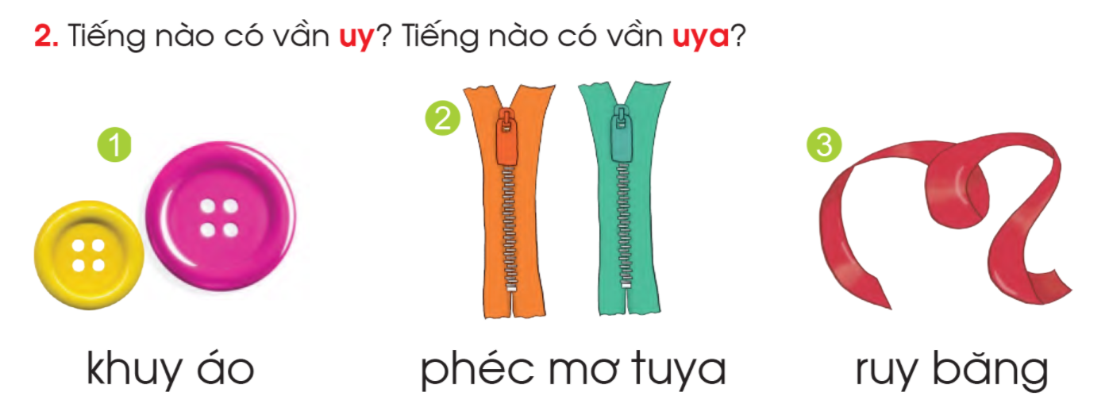
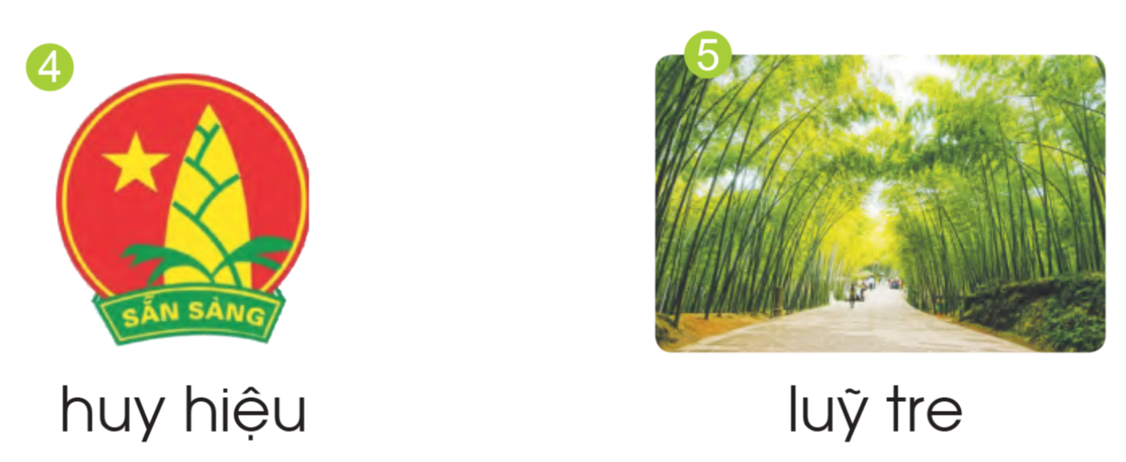

Slide 19



Đội Thiếu niên Tiền phong Hồ Chí Minh
Đoàn Thanh niên Cộng sản Hồ Chí Minh
huy hiệu

Slide 20
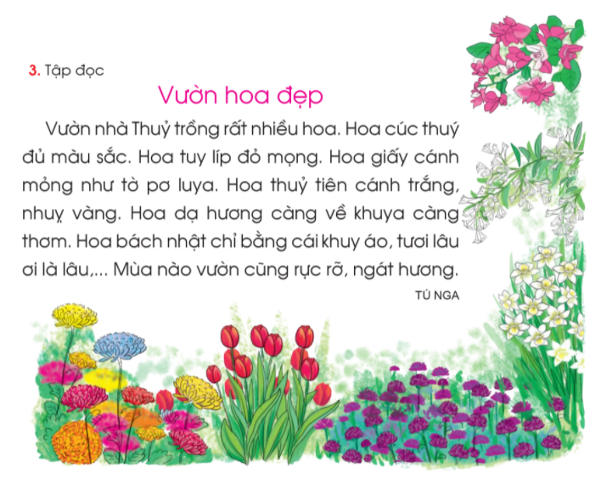

Slide 21
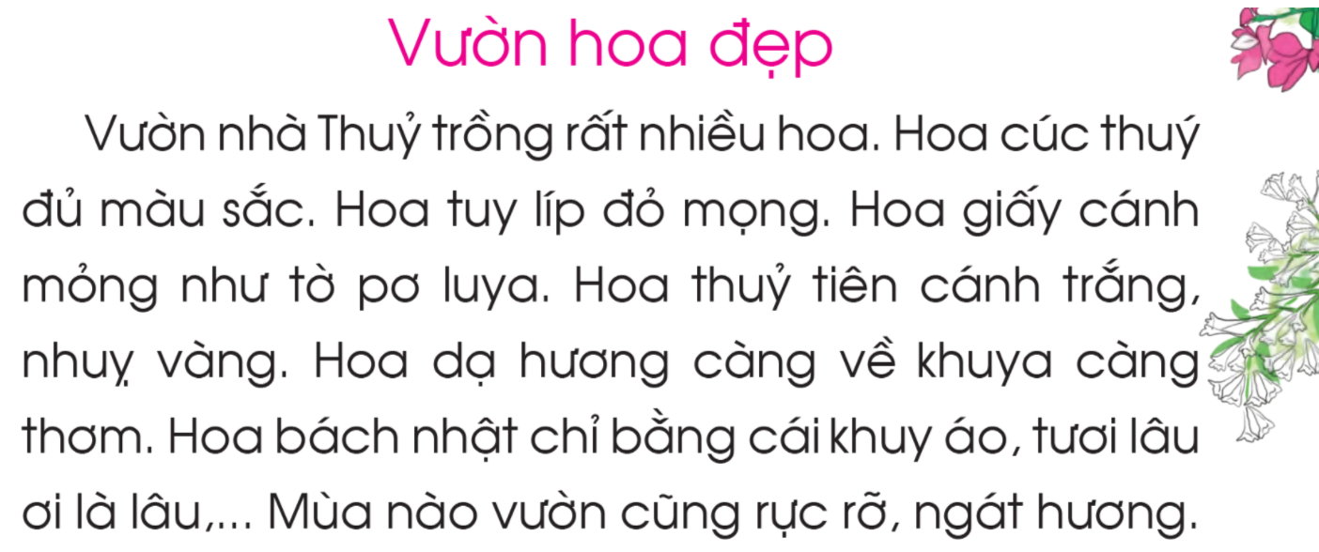

Slide 22
1
2
3
4
5
6
7
8

Slide 23





Dặn dò

